Slide 1
«В волшебном мире слов»
Добро пожаловать!

Slide 2
Учись, смекай, активным будь!
И к знаниям откроешь путь!

Slide 3
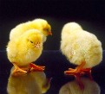
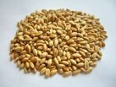
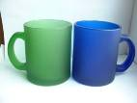
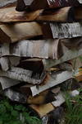
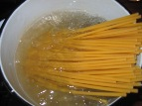
Назовите предметы. Образуйте единственное число и распределите имена существительные на 4 группы. Объясните, на какие группы разделили.

Slide 4
Полено
хэрчим мод

Slide 5
Проверь!
М.р. С.р.
цыплёнок полено
стул перо
карандаш зерно
Ж.р. Мн.ч.
кружка ножницы
слива шахматы
зебра очки
макароны
*С некоторыми словами составь рассказ

Slide 6
Ребусы

Slide 7
,
век

Slide 8
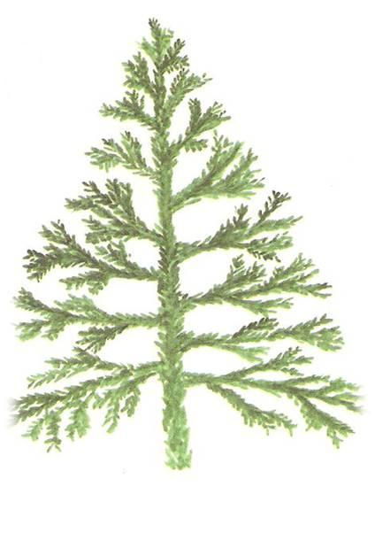
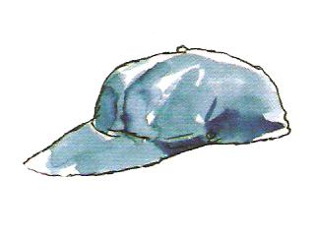
,
,
+
е = а
капель

Slide 9
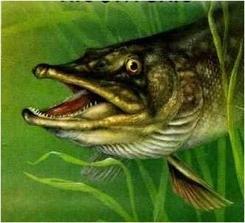
,
,
,
,
,
,
,
+
овощ

Slide 10
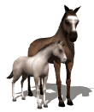
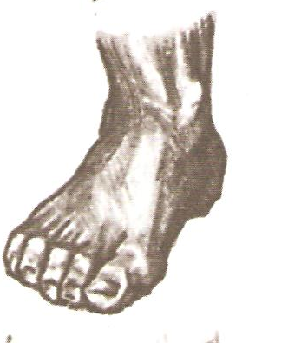
,
,
о
+
книга

Slide 11
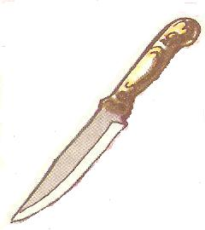
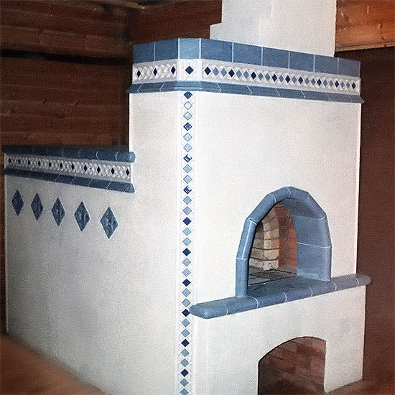
,
,
,
+
ночь

Slide 12
О
ля
воля

Slide 13
,
,
,
Р
а
+
врач

Slide 14
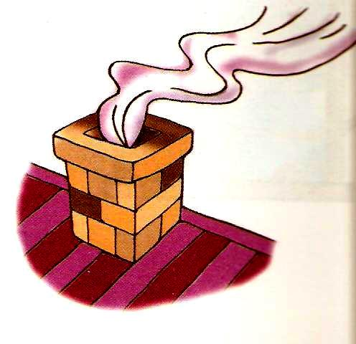
,
,
,
+
друг

Slide 15
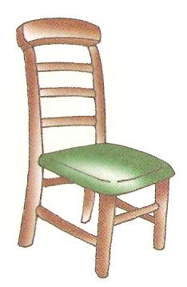
,
,
,
ы
+
+
улыбка

Slide 16
,
,
,
,
,
5
пятница

Slide 17
мушка
гре
погремушка

Slide 18
кулак→ 12534
кукла

Slide 19
цисс
р
нарцисс

Slide 20
снеж
ник
подснежник

Slide 21
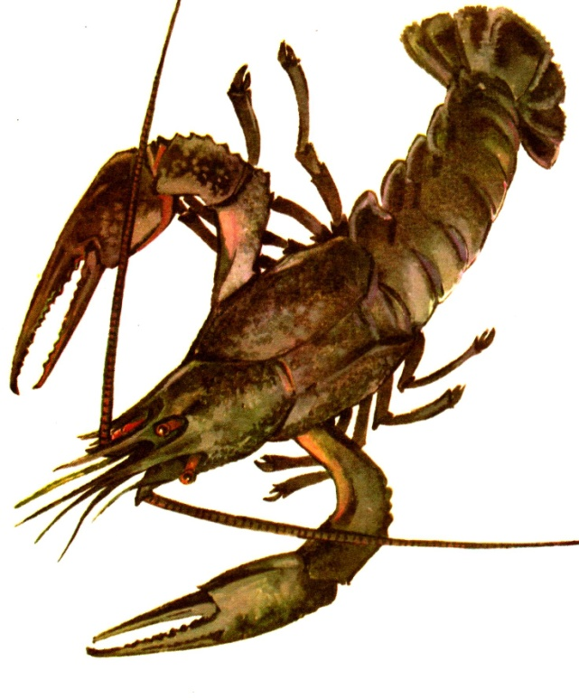
м
р
мак

Slide 22
Игра для формирования
самоконтроля у детей
РАССАДИ ПАССАЖИРОВ

Slide 23
Анна
Жанна
Римма
Алла
Камилла
ПРОДОЛЖИТЬ

Slide 24
1
2
3
4
5

Slide 25
1
2
3
4
5

Slide 26
2
3
4
5
АННА

Slide 27
3
4
5

Slide 28
4
5

Slide 29
5

Slide 30
Анна
Жанна
Римма
Алла
Камилла
МОЛОДЕЦ!

Slide 31
молодцы
А закончить урок я хочу словами:
Учите русский годы к ряду С душой, с усердием, с умом. Вас ждет великая награда И та награда в нем самом!

